Slide 1
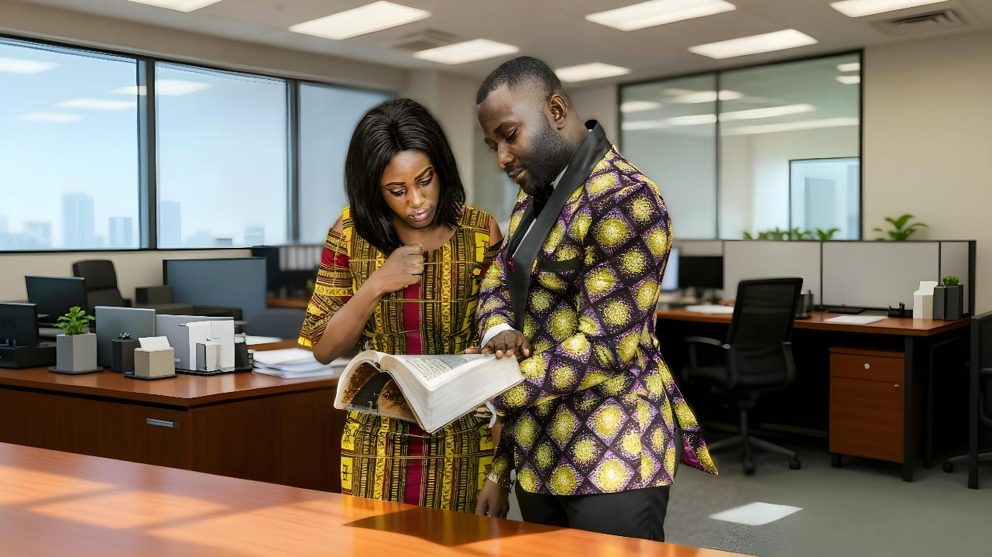
SHIRIKI HABARI ZAKE
Lessoni ya 12 kwa ajili ya Juni 20, 2026

Slide 2
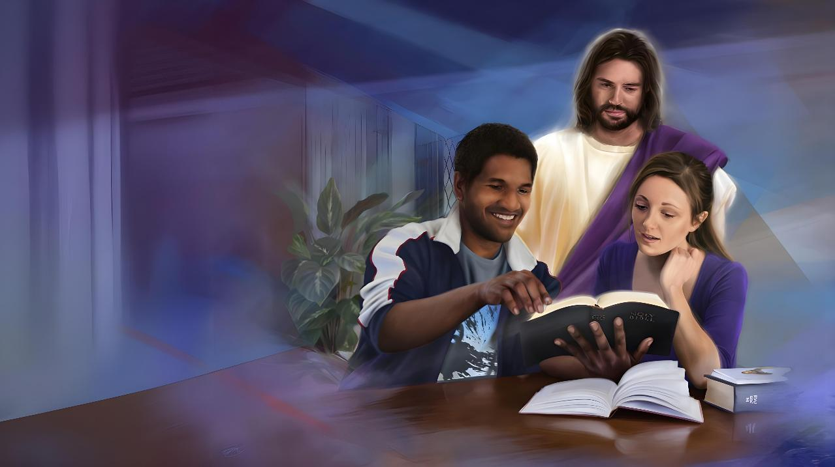
“‘Bwana Mungu amenipa ulimi wa waliosoma, ili niweze kujua jinsi ya kusema neno kwa wakati wake aliyechoka. Yeye huniamsha asubuhi kwa asubuhi, Yeye huamsha sikio Langu kusikia kama wasomi’ .”
Isaya 50: 4

Slide 3

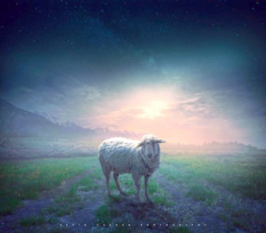
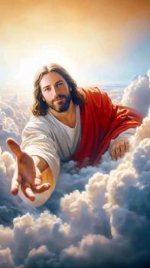
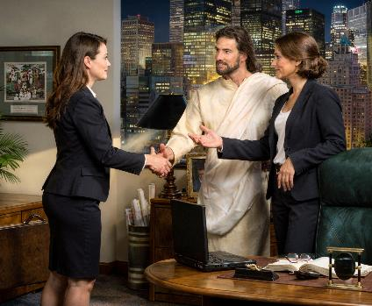



Maelfu hawamjui Yesu kweli. Tunawaita "kondoo waliopotea," lakini hata hawajui wamepotea. Na watajuaje wanamhitaji Yesu ikiwa hakuna mtu anayewaelezea?
Mungu anamjali kila mtu katika sayari hii na "anataka watu wote waokolewe na kupata ujuzi wa ukweli" (1 Tim. 2:4). Hii ni pamoja na wale ambao hawamjui na wale ambao,baada ya kumjua, wameacha njia zake.
Mungu amechaguaje kuwafikia watu hao wote? Kupitia sisi. Hii ni "agizo letu kubwa."
Tunapaswa kushiriki nini?
Utume Mkuu
Tunawezaje kushiriki?
Kumwiga Yesu
Kukuza urafiki
Jinsi ya kuwarejesha wale walioondoka?
Mungu anawatafuta watoto wake
Tunamtafuta aliyeondoka

Slide 4

TUNAPASWA KUSHIRIKI NINI ?

Slide 5


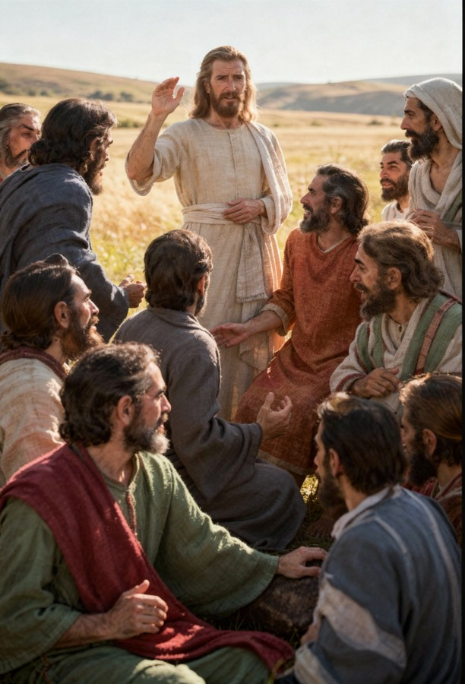
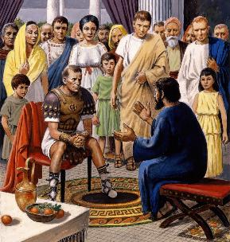
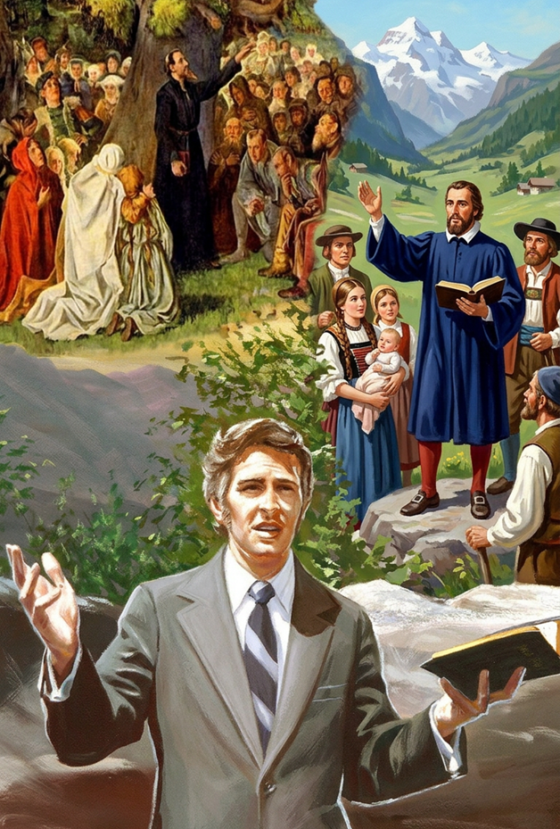
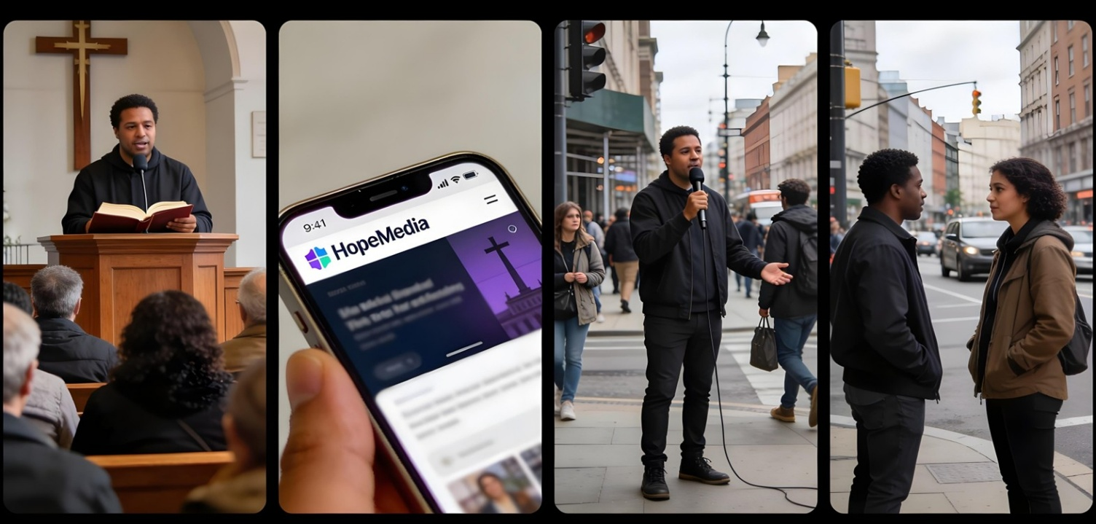

UTUME MKUU
“Basi, enendeni, mkawafanye mataifa yote kuwa wanafunzi, mkiwabatiza kwa jina la Baba, na Mwana, na Roho Mtakatifu” (Mathayo 28:19)
"Nendeni... [kwa] mataifa yote" ilikuwa amri ambayo Yesu aliwapa watu ambao walikuwa wamekusanyika kumwona baada ya kufufuka kwake (Mt. 28:18-19a).
Walipaswa kufanya nini? Walipaswa kwenda kufanya wanafunzi. Yaani, kuwasiliana na watu, kuwabatiza, na kuwafundisha kuwa wanafunzi wa Yesu (Mt. 28:19–20).
Wanafunzi hao, kwa upande wao, waliwafundisha wanafunzi wengine… na kadhalika kwa miaka elfu mbili… hadi siku yetu wenyewe. Sasa, sisi ndio tunapokea amri ya Yesu.
Kama Petro na Yohana, "hatuwezi kujizuia kusema juu ya kile tulichoona na kusikia". Tunaweza kuzungumza kutoka kwenye mimbari, kulia mitaani, kushiriki ushuhuda wetu kwenye mitandao ya kijamii, au tu kushiriki na mtu. Sote tunahusika.

Slide 6

TUNAWEZAJE KUSHIRIKI?

Slide 7


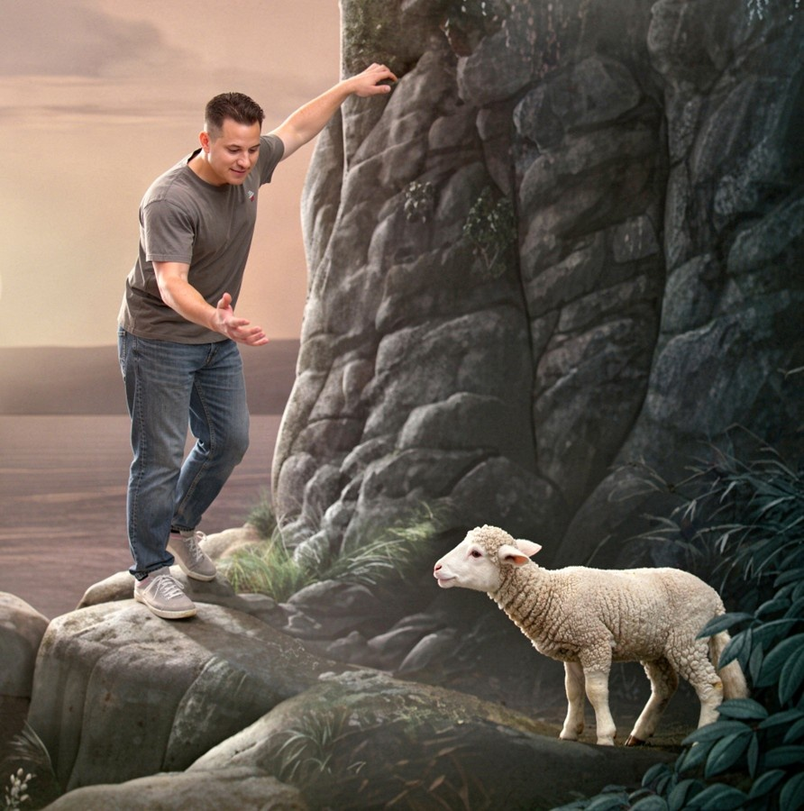
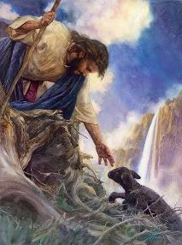
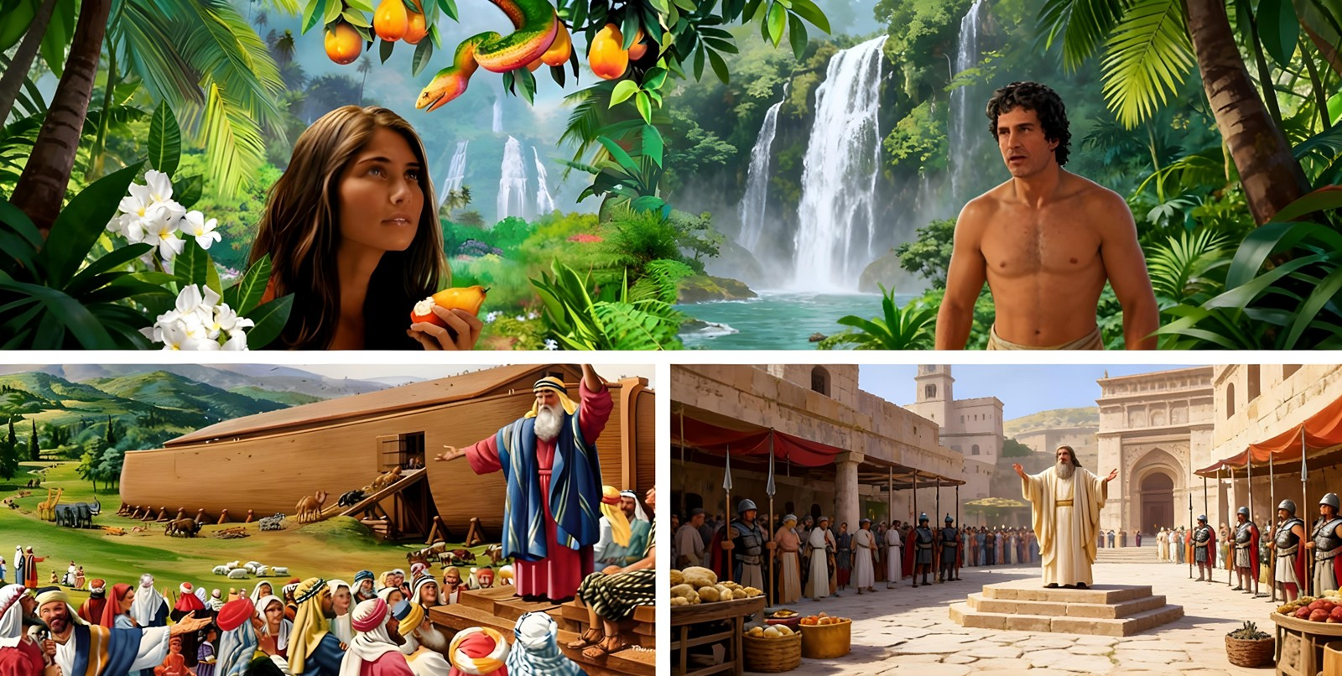
KUMWIGA YESU
"Kwa maana upendo wa Kristo hutulazimisha, kwa sababu tuna hakika kwamba mmoja alikufa kwa ajili ya wote" (2 Wakorintho 5:14)
Ni nini kilichomchochea Yesu kutafuta "kondoo aliyepotea" (Mt. 09:24 alasiri
Bila shaka, ulikuwa upendo wake kwetu (Mt. 9:36; Efe. 5 - 2 Pia ameweka upendo wake ndani yetu, ili tuweze kuushiriki na wale ambao bado hawamjui Yesu. Wakati mwingine, watu hujaribu kuwalazimisha wengine kumkubali Yesu kwa faida yao wenyewe. Lakini hiyo sio njia ambayo Mungu alichagua.
Mungu hakulazimisha Adamu na Hawa wasitende dhambi. Hakuwalazimisha watangulizi kuingia ndani ya safina. Hakulazimisha Waninawi kumkubali. Alizungumza nao kwa upendo na kuwaonya juu ya matokeo ya kufuata njia zao wenyewe.
Kwa kumwiga Yesu, tunaonyesha upendo wake kwa wengine, na kuwaalika wamfuate.

Slide 8



KUKUZA URAFIKI
Mjue mtu na ujenge urafiki baada ya muda
Mwombe Roho Mtakatifu afanye kazi kwenye moyo wa mtu huyo. Omba fursa sahihi za kuingiliana nao
Tafuta njia za asili za kuzungumza juu ya uzoefu wako wa imani au uwaombee
Tafuta njia za kuunganisha rafiki yako mpya na wengine kutoka kanisani kwako
Omba kuhusu mahitaji mahususi au maswali ambayo rafiki yako mpya anaweza kuwa nayo
Tafuta fursa ya kuwaonyesha jinsi Biblia inavyotoa faraja, ushauri, na mwongozo katika maisha yetu
Kuna wakati utataka kuuliza ikiwa rafiki yako angependa kujifunza Biblia pamoja nawe. Baadaye, rafiki yako anaweza kutaka kubatizwa
“…Daima uwe tayari kutoa jibu kwa kila mtu anayekuuliza utoe sababu ya tumaini ulilonalo. Lakini fanyeni hivi kwa upole na heshima.” (1 Peter 3:15)
Sisi sote ni wahubiri wa Yesu na tumeamriwa kujiandaa kwa hili (1 Petro 3:15). Lakini sio sisi sote tunajua jinsi ya kuhubiri. Hata hivyo, tuna ahadi kwamba Mungu mwenyewe atatupa maneno muhimu (Isaya 50:4).
Hapa kuna vidokezo rahisi vya kukumbuka unapozingatia jinsi ya kuwa na makusudi zaidi kuhusu kushiriki Yesu na wengine:

Slide 9

JINSI YA KUWAREJESHA WALE WALIOONDOKA?

Slide 10


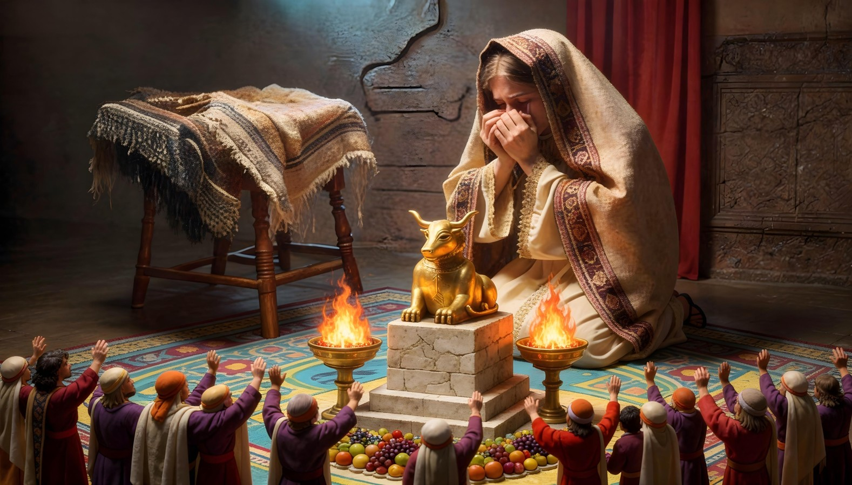
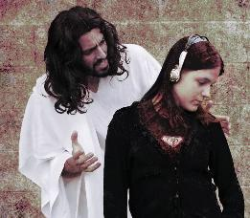
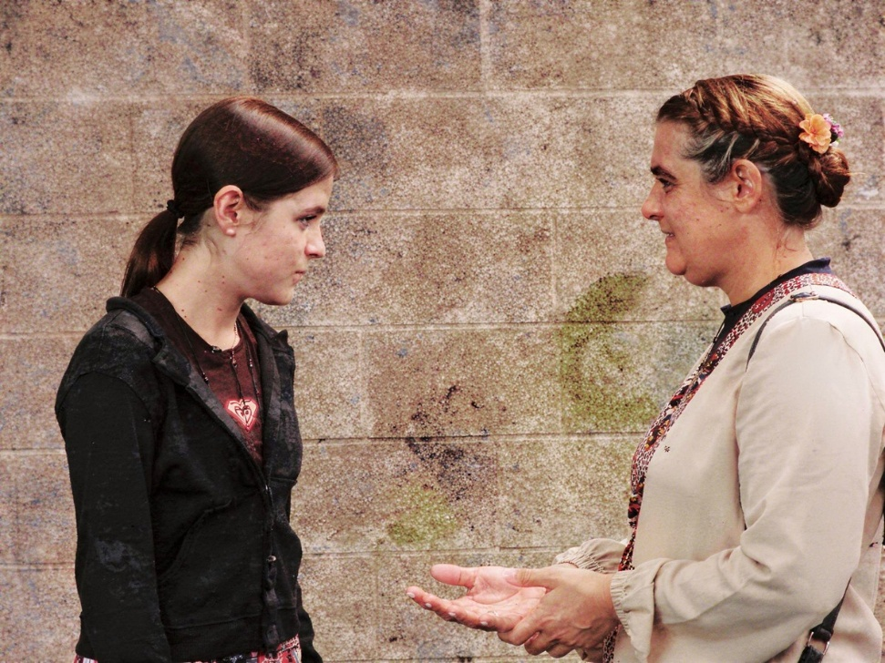
MUNGU ANAWATAFUTA WATOTO WAKE
“Efraimu si mwanangu mpendwa, mtoto ninayemfurahia? Ingawa mara nyingi ninasema dhidi yake, bado ninamkumbuka. Kwa hiyo, moyo wangu unamtamani; ‘Ninamhurumia sana,' asema Bwana.” (Yeremia 31:20)
Wakati fulani, watu wa Mungu waligawanyika: Efraimu (ufalme wa kaskazini) alimwacha Mungu; Yuda (ufalme wa kusini) alibaki mwaminifu.
Licha ya kuachwa kwake, Mungu aliendelea kumchukulia Efraimu kama mwanawe mpendwa. 31:20 Hata alimwonyesha bibi yake, Raheli, akiwalilia wanawe, ambao walikuwa wamekufa katika dhambi zao (Yer. 31:15).
Wale waliomtumikia Mungu na kisha kumwacha, Mungu anaendelea kuwaita kwa upendo. Ni watoto wake, na anawapenda na anawahimiza kwa kuendelea wamrudie.
Labda baadhi ya watoto wetu wenyewe, ambao hapo awali walijua imani, wameiacha. Badala ya kuwageuzia mgongo, lazima tuendelee kuwapenda na kuzungumza nao kwa wema. Mungu anatukumbusha kwamba wao ni lengo la huruma yake ya kawaida, na anatamani kwa dhati wamrudie.

Slide 11


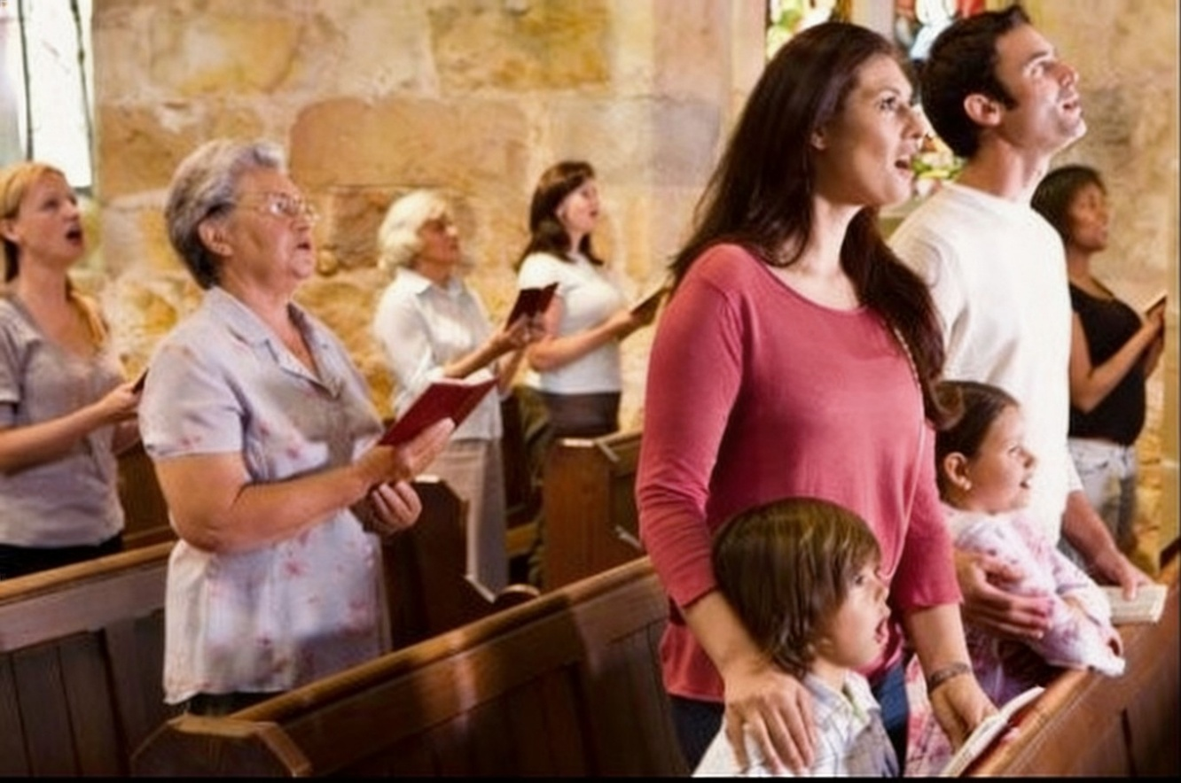

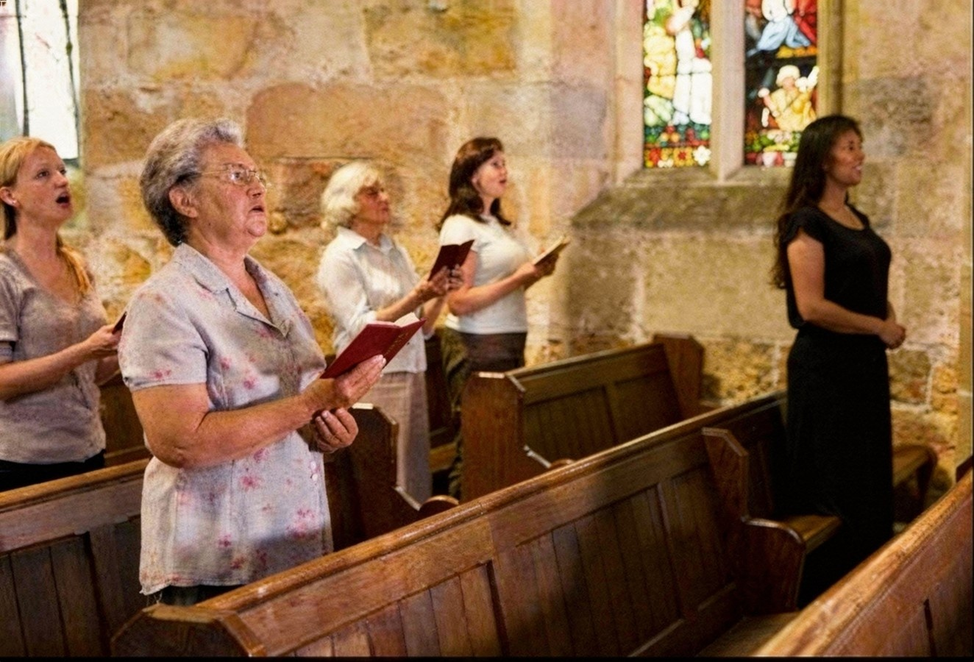
Tunamtafuta aliyeondoka
“Ingawa nitawatawanya kati ya mataifa, lakini katika nchi za mbali watanikumbuka. Wao na watoto wao wataokoka, nao watarudi” (Zekaria 10:9)
Mwenzi wetu; mwana wetu; binti yetu; rafiki yetu; jirani yetu; kaka au dada huyo ambaye alikuwa ameketi juu ya pua hiyo… Siku moja waliabudu pamoja nasi, lakini sasa, wako wapi?
Kuna sababu nyingi kwa nini watu huondoka kanisani. Hatujaitwa kuhukumu sababu zao, kukosoa nia zao, au kuzisahau tu.
Wajibu wetu ni kwenda kuwatafuta na kuwarudisha zizini. Tunafanyaje hivi? Kwanza, kwa kuomba. Pili, kwa kuwa mfano wa upendo na fadhili kwao.
Ushuhuda wa maisha yako, matendo yako, maneno yako, na maombi kwa ajili ya mtu ambaye amepotea kutoka kwa Mungu unaweza kubadilisha maisha yake na mustakabali wake kwa kiasi kikubwa.

Slide 12

"Mungu angeweza kukabidhi ujumbe wa injili, na kazi yote ya huduma ya upendo, kwa malaika wa mbinguni. Huenda angetumia njia nyingine za kutimiza kusudi lake. Lakini katika upendo wake usio na kipimo alichagua kutufanya tuwe wafanyakazi pamoja naye, pamoja na Kristo na malaika, ili tuweze kushiriki baraka, furaha, kuinuliwa kiroho, ambayo hutokana na huduma hii isiyo na ubinafsi. […]
Ikiwa utaenda kufanya kazi kama Kristo anavyopanga kwamba wanafunzi wake, na kupata roho kwa ajili yake, utahisi hitaji la uzoefu wa kina na maarifa zaidi katika mambo ya kimungu, na utakuwa na njaa na kiu ya haki. Utamsihi Mungu, na imani yako itaimarishwa, na roho yako itakunywa rasimu za kina kwenye kisima cha wokovu. Kukabiliana na upinzani na majaribu kutakuongoza kwenye Biblia na maombi. Utakua katika neema na maarifa ya Kristo, na utakuza uzoefu mzuri”.
.
EGW (The Way to Christ, uk. 79-80)

